Slide 1
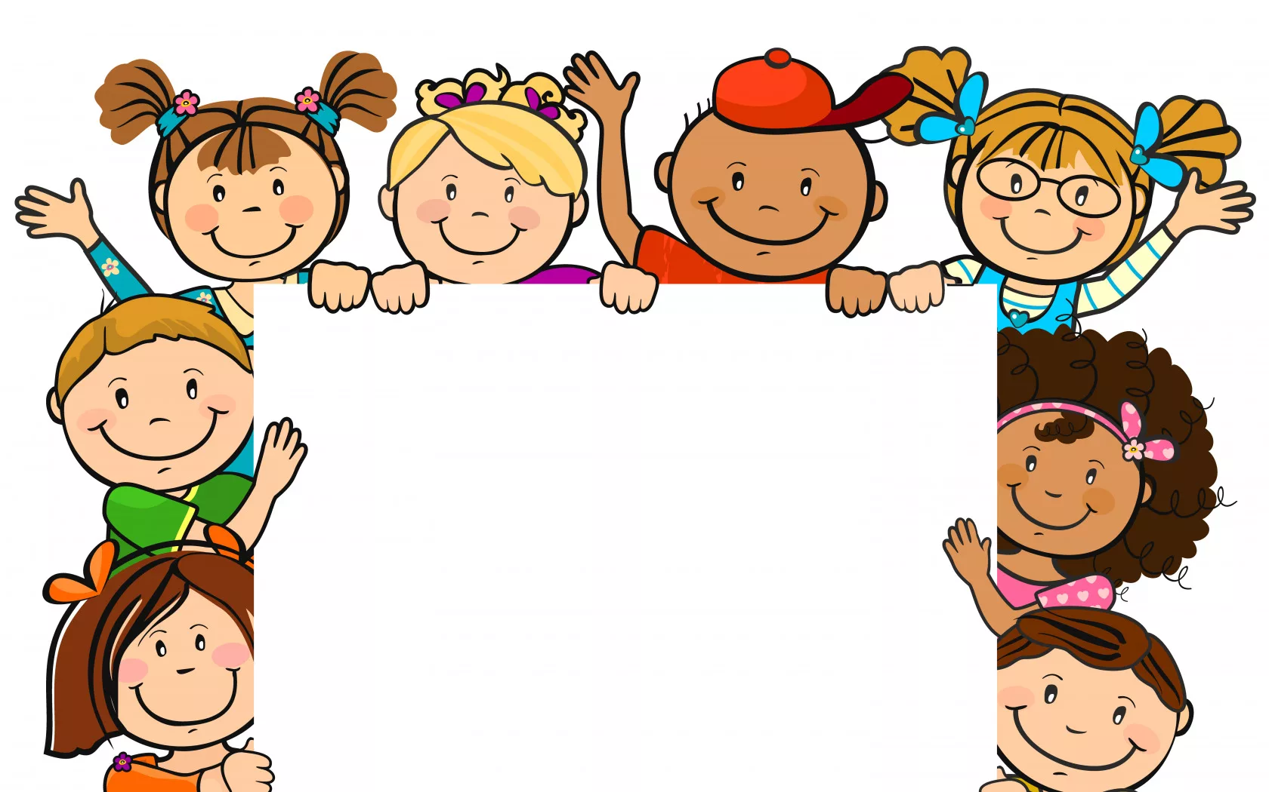
Физической культура во 2 младшей группе
Муниципальное казенное дошкольное образовательное учреждение «Детский сад №3 п.Теплое»
Подготовил: воспитатель 2 младшей группы
Фетисова Жанна Юрьевна

Slide 2
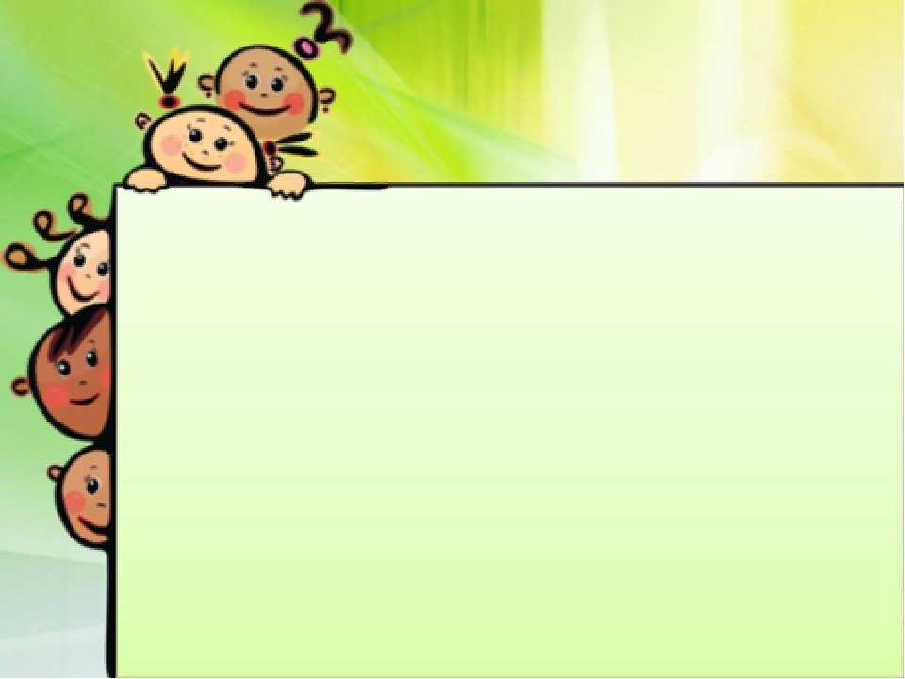
Задачи:
Образовательные: повторить ходьбу и бег врассыпную, развивая ориентировку в пространстве; повторить задание в равновесии и прыжках.
Развивающие: развивать ловкость, быстроту;
Воспитательные: воспитывать дружеские взаимоотношения, чувство коллективизма, взаимовыручку;

Slide 3
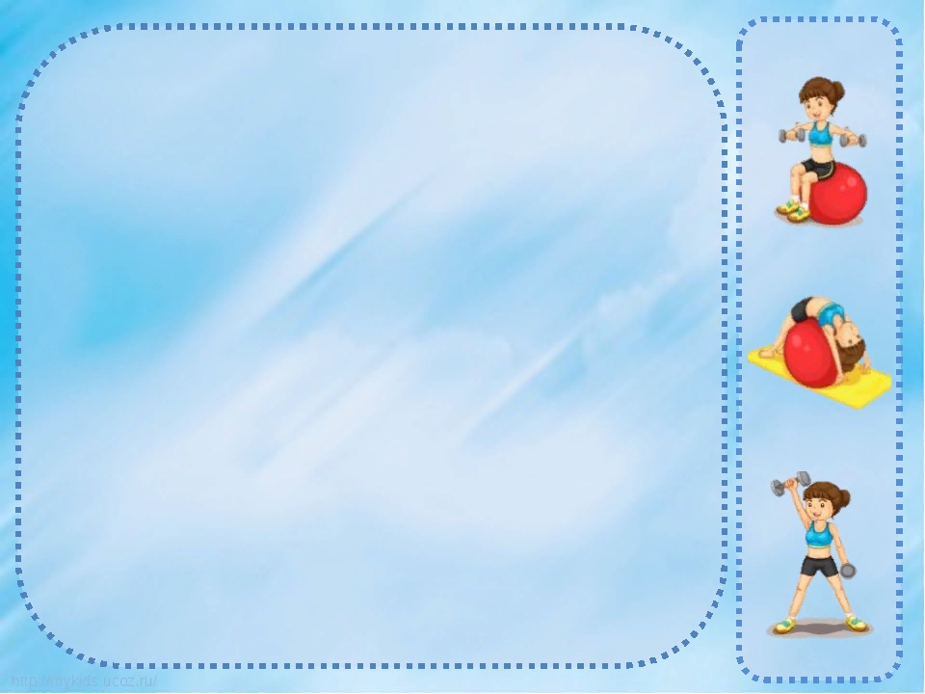
1-я часть. Ходьба в колонне по одному. По сигналу взрослого: «Пчелки!» - дети выполняют бег врассыпную, помахивая руками, как крылышками, и, произнося «жу-жу-жу» переходят к ходьбе врассыпную. Ходьба и бег чередуются несколько раз.

Slide 4
2- я часть. Общеразвивающие упражнения с флажками.
1.И. п. - ноги на ширине ступни. Флажки в обеих руках внизу. Поднять через стороны
флажки вверх, скрестить; опустить, вернуться в исходное положение (5 раз).
2. И. п. - ноги на ширине плеч, флажки у плеч. Наклониться, помахать флажками вправо влево-вправо, выпрямиться, вернуться в исходное положение (4 раза).

Slide 5
2- я часть. Общеразвивающие упражнения с флажками.
3. И. п. - ноги на ширине плеч, флажки у плеч. Поворот вправо (влево), отвести флажок вправо; выпрямиться, вернуться в исходное положение (по 3 раза).
4. И. п. - ноги на ширине ступни, флажки внизу. Махом рук флажки вперед; флажки назад флажки вперед; вернуться в исходное положение (4-5 раз).

Slide 6
Основные виды движений
1.Броски мяча вверх и ловля его двумя руками. После того, как дети закончат выполнять упражнение кладут мячи в короб.
2.Ползание по скамейке.

Slide 7
3 часть . Подвижная игра «Воробушки и автомобиль»
Цель: приучать детей бегать в разных направлениях, не наталкиваясь друг на друга, начинать движение и менять его по сигналу воспитателя, находить своё место.
Описание. Дети – «воробушки» садятся на скамейку – «гнёздышки». Взрослый изображает «автомобиль». После слов взрослого: «Полетели, воробушки, на дорожку» - дети поднимаются и бегают по площадке, размахивая руками – «крылышками». По сигналу взрослого: «Автомобиль едет, летите, воробушки, в свои гнёздышки!» - «автомобиль» выезжает из «гаража», «воробушки» улетают в «гнёзда» (садятся на скамейки). «Автомобиль» возвращается в «гараж».

Slide 8
4. «Пузырь»
Задачи: учить детей действовать по команде воспитателя, развивать внимание.
Ход игры: Дети вместе со взрослым стоят в кругу взявшись за руки.
Надувайся пузырь.
Надувайся большой.
Оставайся такой
Да не лопайся.
Дети постепенно отходя назад расширяют круг. На слова «Пузырь лопнул» опускают руки и произносят «ш-ш-ш».
Игра повторяется 2-4 раза

Slide 9
Спасибо за внимание!!!

